Slide 1
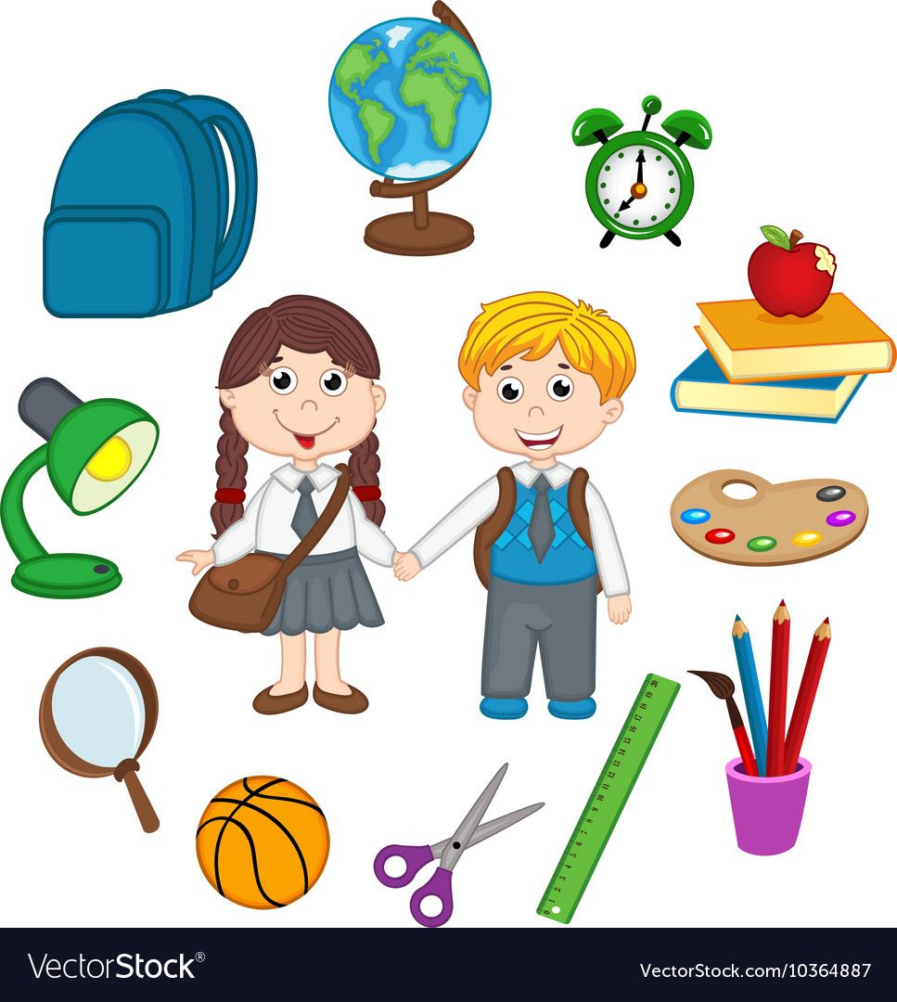
Математика
1 клас
Розділ ІV. Задачі
Урок 66
Задачі з виразом «стільки ж». Обчислення в межах 10.

Slide 2
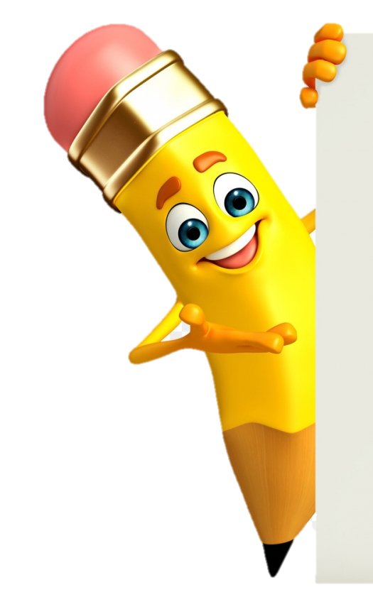
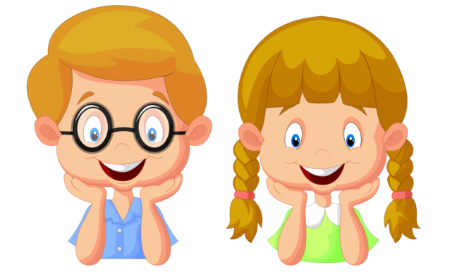
Організація класу
Вушка, прислухайтесь!
Очки, придивляйтесь!
Носик, глибше дихай!
Ротик, посміхнись!
Спинки, розправляйтесь!
Ручки, піднімайтесь!
Нумо до роботи
Дружно всі взялись!

Slide 3
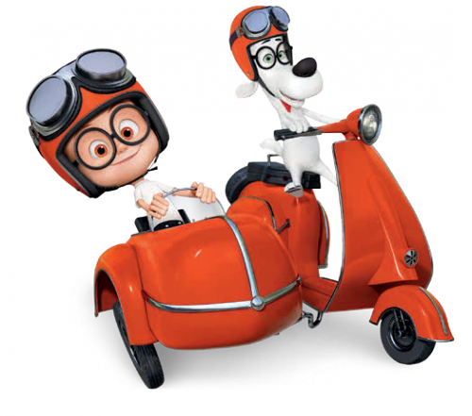
Гра «Потяг»
+5
+1
-3
-2
+7
2
7
8
5
3
10
Скільки вагонів у потяга?
В якому вагоні найбільше пасажирів? Найменше?
Скільки пасажирів везе кожний вагон потяга?

Slide 4
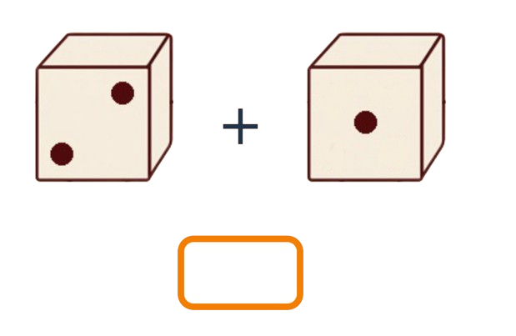
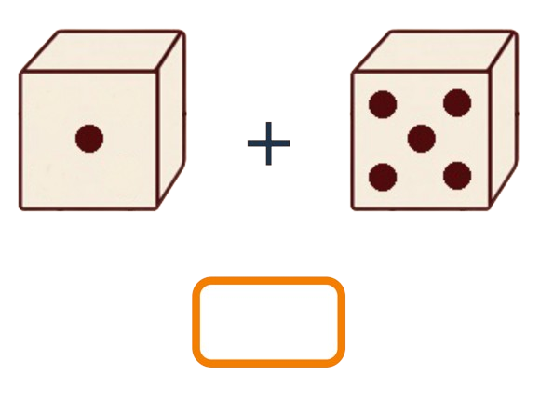
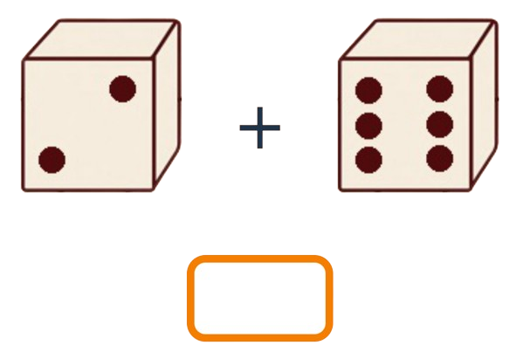
Усний рахунок
3
6
8

Slide 5
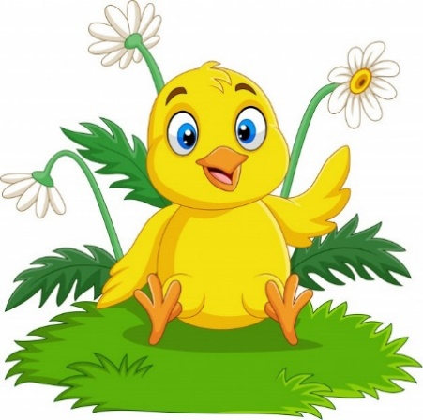
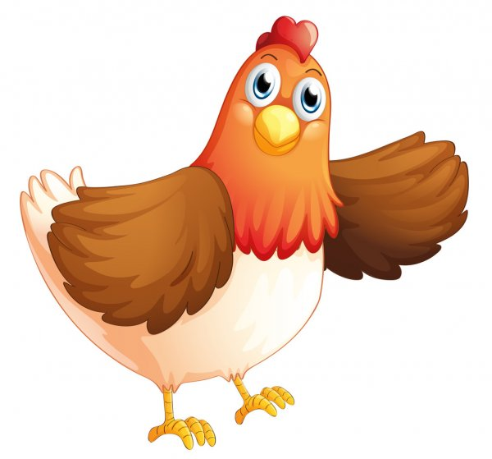
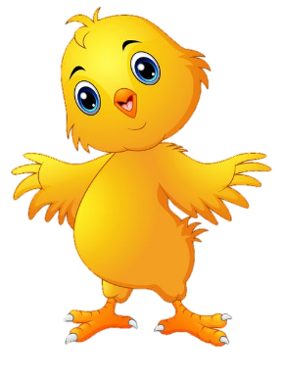
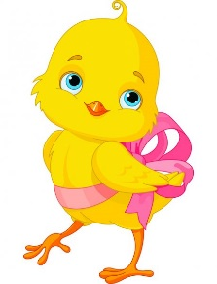
Віршована задача
Каже мати-квочка:
– У мене три дочки
Та два синочки.
Скільки ж діток в квочки?
Назвіть компоненти прикладу.
3 + 2 = 5

Slide 6
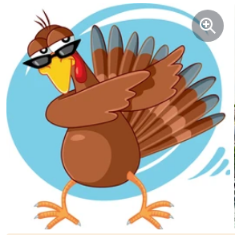
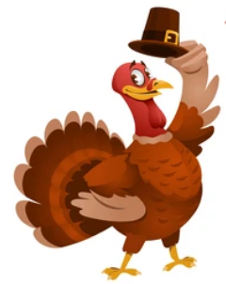
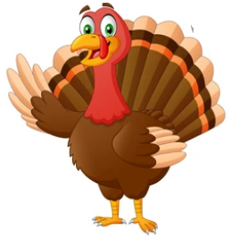
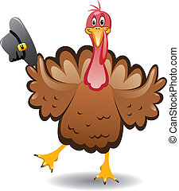
Віршована задача
Чотири індики
пішли на музики:
танцювали, гупали...
Скільки ніжок тупало?
Назвіть компоненти прикладу.
2 + 2 + 2 + 2 = 8

Slide 7
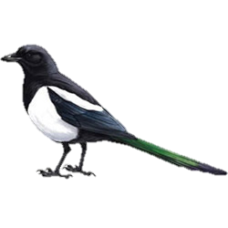
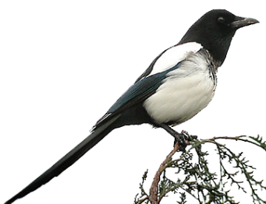
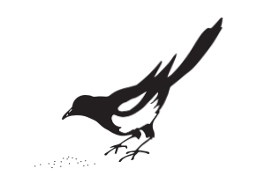
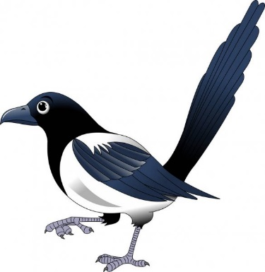
Віршована задача
Ось до класу на урок
Прилетіло шість сорок,
Дві пізніше прибуло.
Скільки всіх птахів було?
6 + 2 = 8
Назвіть компоненти прикладу.

Slide 8
Складання рівностей
2 + 6 = 8
3 + 4 = 7
5 + 4 = 9
6 + 2 = 8
4 + 3 = 7
4 + 5 = 9
8 – 6 = 2
7 – 4 = 3
9 – 4 = 5
8 – 2 = 6
7 – 3 = 4
9 – 5 = 4
Складіть всі можливі рівності на додавання та віднімання.

Slide 9
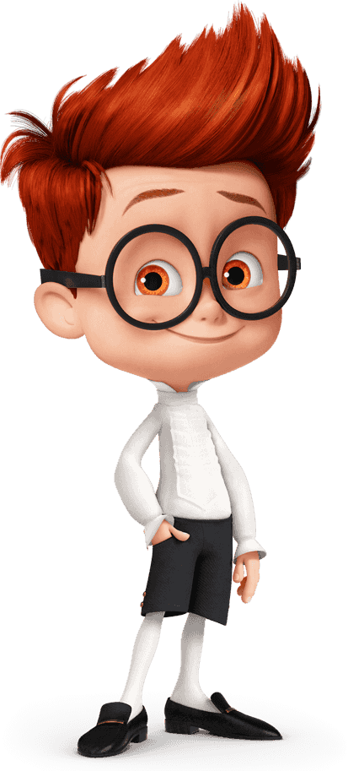
Повідомлення теми та завдань уроку
Сьогодні на уроці ми будемо розв'язувати задачі з виразом «стільки ж».
Обчислювати вирази в межах 10, вимірювати і порівнювати довжини відрізків.

Slide 10
Сьогодні
16.01.2024
Гімнастика для очей

Slide 11
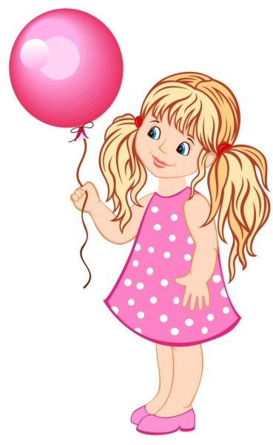
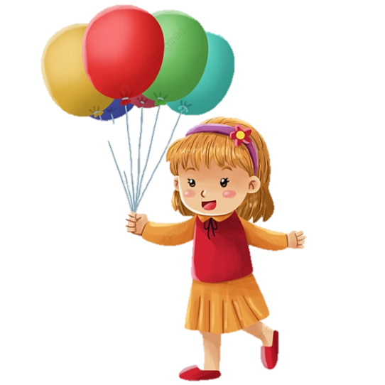
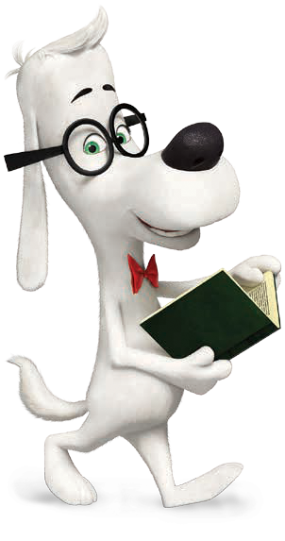
Розв'язування задачі. Поняття «стільки само»
В Іванки 7 повітряних кульок, у Марійки — стільки само. Скільки повітряних кульок у Марійки?
Прочитай задачу. Чи треба обчислювати в цій задачі?
Що означає «стільки само»?
Однакова кількість. Отже, у Марійки теж 7 повітряних кульок.
Підручник.
Сторінка
56

Slide 12
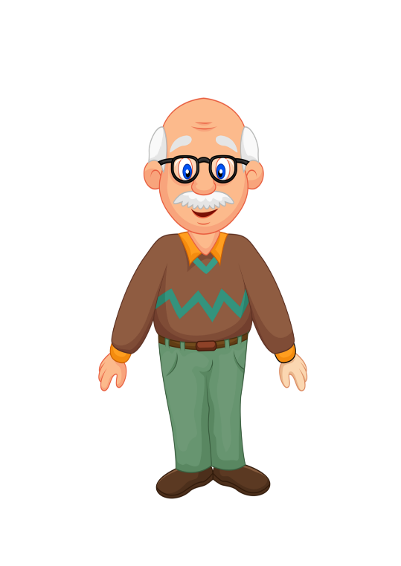
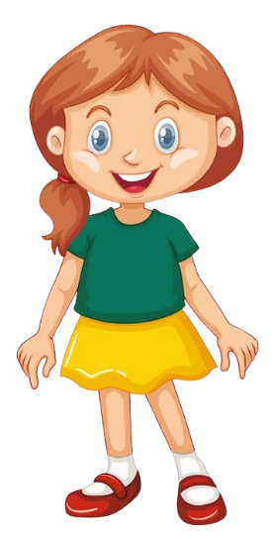
Розв'язування задачі. Поняття «стільки само»
Дідусь знайшов 4 гриби, Світланка — стільки само. Скільки всього грибів знайшли дідусь і Світланка?
(гр.)
Відповідь: 8 грибів знайшли дідусь і Світланка.
Підручник.
Сторінка
56

Slide 13
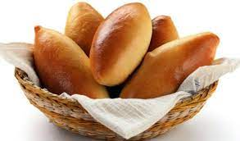
Розв'язування задачі. Поняття «стільки само»
На полуденок спекли 5 пиріжків із вишнями й стільки само із сиром. Скільки всього пиріжків спекли на полуденок?
(п.)
Підручник.
Сторінка
56
Відповідь: 10 пиріжків спекли всього.

Slide 14
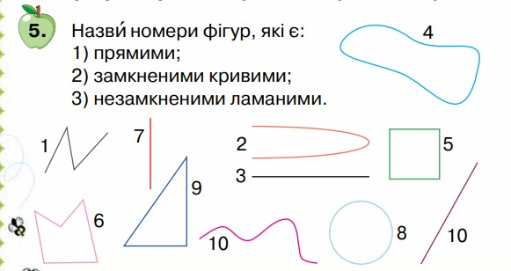
Лінії прямі, криві, ламані
Підручник.
Сторінка
56

Slide 15
Робота в зошиті
6 + 4 =
1
10
4 – 3 =
5 – 5 =
Обчисли.
Що об’єднує вирази кожної колонки?
0
10
9 – 9 =
2 + 8 =
10 – 9 =
0
1
5 + 5 =
1
7 – 7 =
10
0 + 1 =
0
Підкресли вирази, значення яких дорівнює 6.
6 + 4
3 + 3
6 – 6
5 + 5
1 + 5
8 – 2
7 – 1
6 – 0
7 – 6
10 – 4
Сторінка
48
№1-2

Slide 16
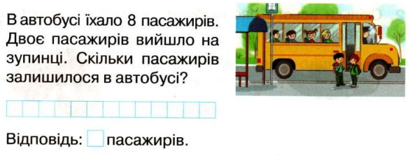
Робота в зошиті
8 – 2 =
6 ( п.)
6
Сторінка
48
№ 3

Slide 17
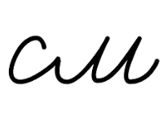
Робота в зошиті
Виміряй довжину кожного відрізка. Порівняй.
Сторінка
48
№ 4
Посібник.
Сторінка
41
4 см
9 см
9 см
7 см
4 см
7 см

Slide 18
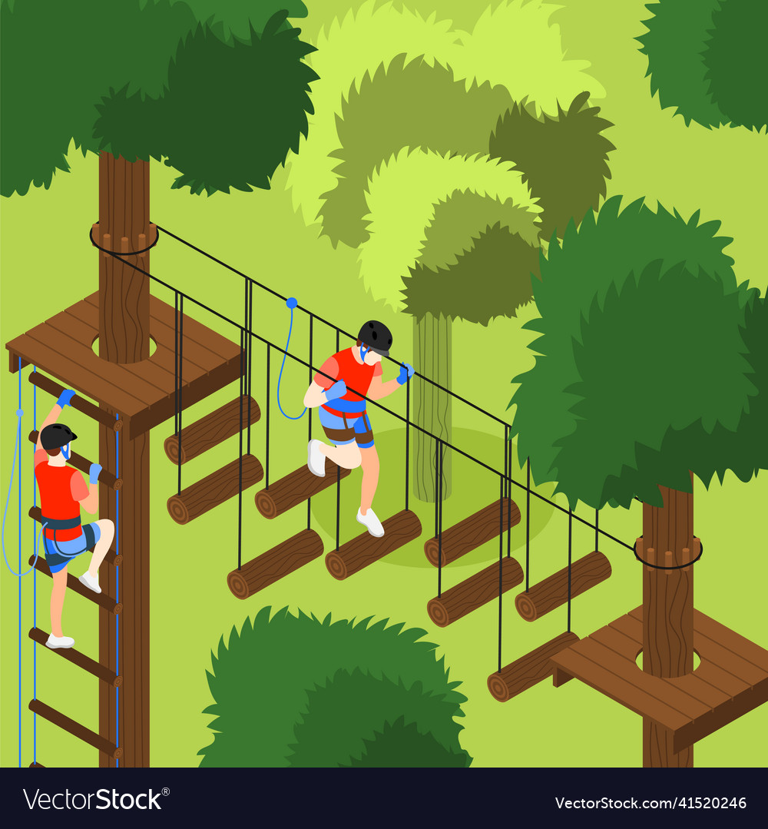
Робота в зошиті
Добудуй щаблі драбини в мотузковому парку
Сторінка
48
№ 5

Slide 19
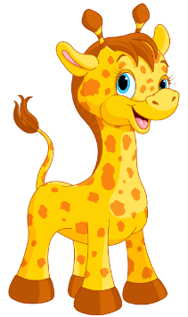
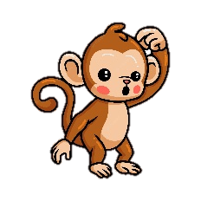
Логічне завдання
Мавпочка вирушає в путь у п'ятому вагоні з голови потяга, а жирафа - у третьому
з хвоста потяга. Чи можуть вони опинитися в одному вагоні, якщо в потягу 7 вагонів?

Slide 20
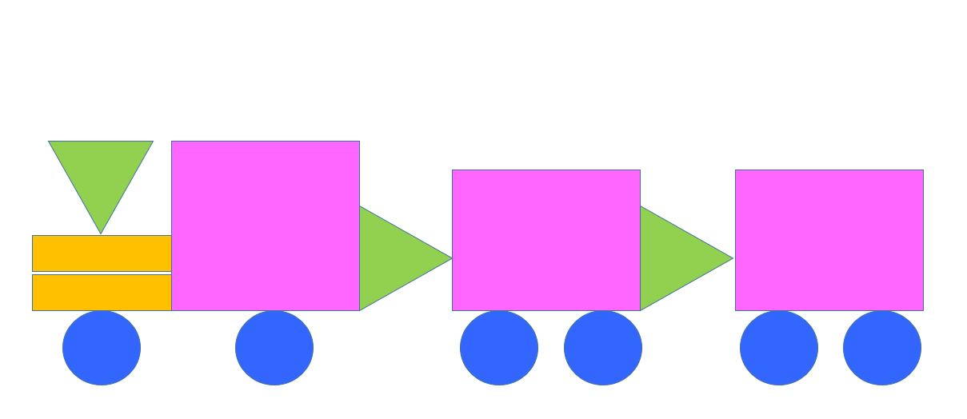
Складання потяга із геометричних фігур

Slide 21
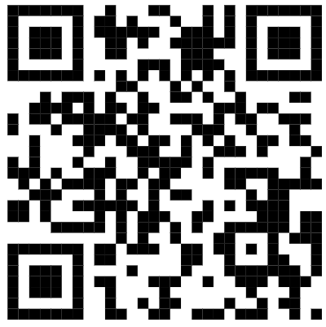
Online завдання
Відскануй QR-код або натисни жовтий круг!

Slide 22
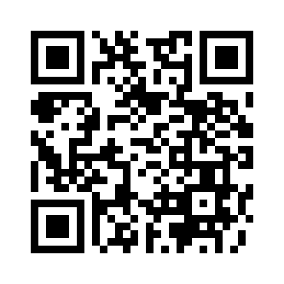
Online завдання
Відскануй QR-код або натисни жовтий круг!

Slide 23
Рефлексія. Вправа «Скриньки настрою»
В яку скриньку ви покладете враження від уроку?
Скринька радості
Скринька подиву
Скринька суму

